Slide 1
Khóa đào tạo Lập trình Web sử dụng PHP

Slide 2
SESSION-COOKIE
Session
Cookies

Slide 3
1. Session
Session được hiểu là khoảng thời gian người sử dụng giao tiếp với 1 ứng dụng.
Được bắt đầu khi người sử dụng truy cập vào ứng dụng lần đầu tiên, và kết thúc khi người sử dụng thoát khỏi ứng dụng.
Mỗi session sẽ có được cấp một định danh (ID) khác nhau và nội dung được lưu trong thư mục thiết lập trong file php.ini

Slide 4
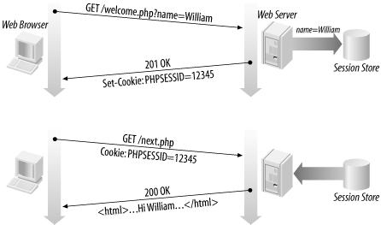
Cơ chế hoạt động của SESSION

Slide 5
Khởi tạo session
Khởi tạo
session_start();
Thêm dữ liệu
$_SESSION[‘name’] = value;
Lấy giá trị
$_SESSION[‘name’];
Lưu ý trước khi lấy giá trị cần kiểm tra session đã tồn tại hay chưa sử dụng lệnh isset()

Slide 6
Xoá sesion
Xóa 1 phần tử cụ thể: unset($_SESSION[‘name’]);
Xóa toàn bộ session trên hệ thống: session_destroy();

Slide 7
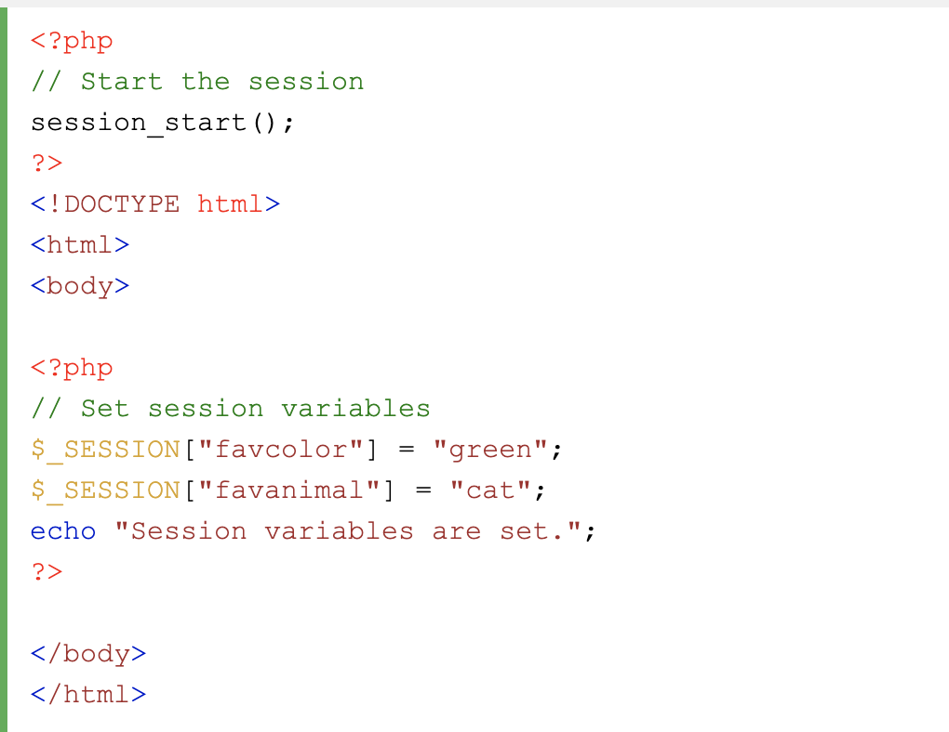
Demo

Slide 8
Chú ý
session_start() được đặt ở ngay đầu trang HTML

Slide 9
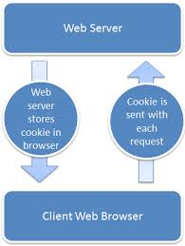
2. COOKIE
Là file text
Chứa trên máy tính người dùng chứ không phải server
Có thể dùng lại trong tương lai

Slide 10
Định nghĩa
Thường được dùng để lưu các giá riêng của từng trang web cụ thể cho client
Cookie không mất đi khi đóng ứng dụng, sự tồn tại của cookie phụ thuộc vào thời gian sống khi bạn set cho nó
Cookie được lưu dưới trình duyệt của client
Biến toàn cục trong PHP lưu trữ các thông tin về cookie là $_COOKIE, có kiểu mảng

Slide 11
Giải thích hàm
setcookie(name, value, expire, path, domain, security);
Name: là index của cookie hoặc có thể hiểu là tên của thông tin lưu trữ
Value: giá trị tương ứng với Name cần ghi vào
Expire: thời gian kết thúc của cookie, được tính bằng giây (s)
Path: xác định đường dẫn chính xác của cookie, nếu dùng mặc định thì khai báo là “/”
Domain: xác định tên domain lựa chọn nếu web server chứa nhiều domain
Security: 0 cho kết nối HTTP bình thường, 1 cho trường hợp dùng kết nội HTPPS

Slide 12
Lấy giá trị COOKIE
$_COOKIE[‘name’];
Cần sử dụng lệnh isset() trước khi lấy giá trị

Slide 13
Xóa cookie
Sử dụng lại phương thức setcookie như lúc khởi tạo, nhưng set thời gian sống nhỏ hơn thời gian hiện tại

Slide 14
SESSION-COOKIES
Giống nhau:
Đều dùng để lưu trữ thông tin giữa client và hệ thống
Đều có thể được truy cập từ mọi nơi trên hệ thống
Khác nhau:
Session có tính bảo mật hơn cookie
Cookie được lưu trên trình duyệt của client trong khi session được lưu trên server
Session sẽ bị mất khi đóng ứng dụng, trong khi cookie thì không

